Slide 1
بسم الله الرحمن الرحيم
” وان لكم فى الانعام لعبرة نسقيكم مما فى بطونه من بين فرث ودم لبنا خالصا سائغا للشاربين“ (النحل 66)
صدق الله العظيم

Slide 2
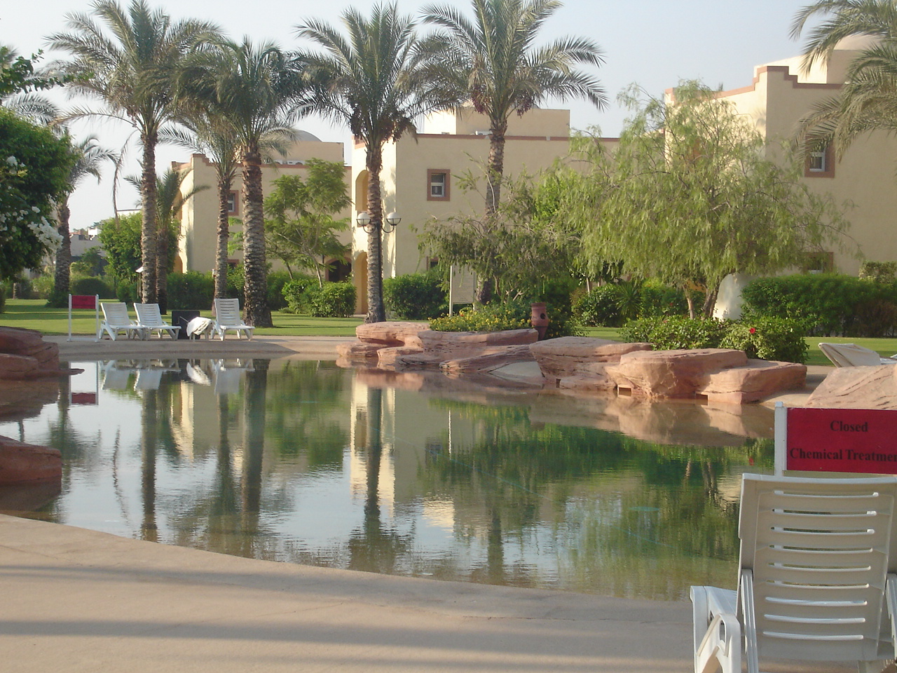
محاضرات
المعاملات الحرارية في مصانع الألبان
د.عبداللاه عبداللطيف عبدالله

Slide 3
طرق حفظ اللبن بالمعاملات الحرارية
استخدام درجات الحرارة المنخفضة
التبريد التجميد
استخدام درجات الحرارة المرتفعة فقط
البسترة
الغلي
التعقيم
استخدام درجات الحرارة المرتفعة مع خفض الرطوبة
اللبن المكثف
اللبن المجفف

Slide 4
اغراض المعاملة الحرارية
غرض صحي
غرض تجاري

Slide 5
استخدام درجات الحرارة المرتفعة
البسترة
الغلي
التعقيم

Slide 6
تعريف البسترة
والأساس في عملية البسترة هو تسخين اللبن الي درجة حرارة معينة وحفظة علي هذه الدرجة لمدة زمنية معينة تكفل القضاء علي ميكروب السل والذي يعتبر اكثر الميكروبات المرضية الموجودة في اللبن مقاومة للحرارة
مع المحافظة بقدر الامكان علي الخواص الحسية و الطبيعية و الكيمائية وعلي القيمة الغذائية للبن
علي ان يعقب ذلك اجراء تبريد سريع للبن علي درجة حرارة منخفضة لا تزيد عن ( 40 – 45 ف )

Slide 7
طرق بسترة اللبن
1- البسترة البطيئة
Low Temperature Pasteurization
وتسمي ايضا البسترة بطريقة الحجز Holding method
2- البسترة السريعة
High Temperature Short Time (H.T.S.T)
3- طرق اخري للبسترة

Slide 8
1- البسترة البطيئة
Low Temperature Pasteurization
وتسمي ايضا البسترة بطريقة الحجز Holding method
رفع درجة حرارة اللبت الي 145 – 150 ف ( 63-66م ) و امساكه علي هذه الدرجة لمدة 30 دقيقة
ثم يبرد اللبن مباشرة الي درجة حرارة اقل من 50 ف (10م )

Slide 9
طرق البسترة البطيئة
1- اجهزة البسترة علي دفعات Batch pasteurizer
2- اجهزة البسترة المستمرة
Rotary continuous pasteurizer

Slide 10
اجهزة البسترة علي دفعات Batch pasteurizer
مناسبة للمعامل الصغيرة
يتم التسخين والإمساك والتبريد في نفس الجهاز
يسخن الحليب بماء ساخن

Slide 11
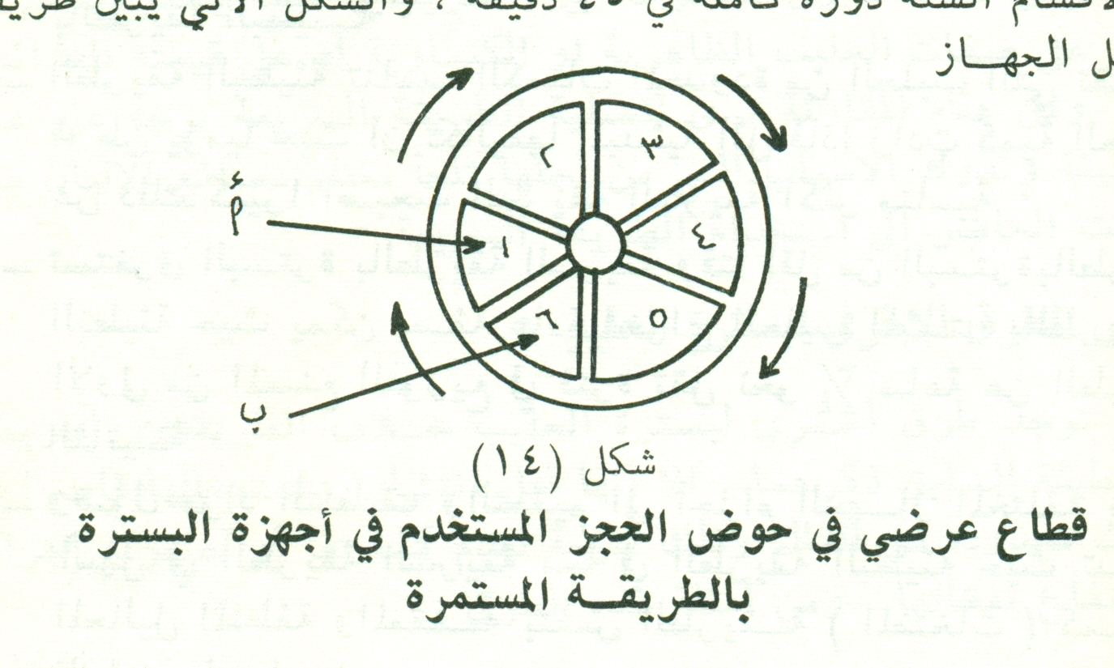
اجهزة البسترة المستمرة
Rotary continuous pasteurizer

Slide 12
مزايا البسترة البطيئة
لا تحتاج الي اجهزة دقيقة او معقدة
قليلة التكاليف في حالة الكميات الصغيرة
رخص ثمن الاجهزة وسهولة تنظيفها
لا تتطلب خبرة فنية كبيرة
وجود ضمان كبير لقتل الميكروبات
لا تتأثر خواص اللبن

Slide 13
عيوب البسترة البطيئة
تبخير جزء من ماء اللبن في الاحواض الواسعة
احتمال تلوث اللبن بعد بسترته عند التعبئة
احتمال تكاثر البكتريا المحبة للحرارة
زيادة تكاليف التسخين والتبريد
كبر المساحة اللازمة للأجهزة
احتياجها لعدد كبير من العمال
تأخذ وقت كبير للحصول علي اول دفعة من اللبن المبستر

Slide 14
2- البسترة السريعة
High Temperature Short Time (H.T.S.T)
وفيها يسخن اللبن الي درجة حرارة 161- 166 ف (72 -74 م ) لمدة لا تقل عن 15 ثانية
علي ان يبرد اللبن مباشرة الي درجة حرارة اقل من 50 ف (10 م )

Slide 15
تناسب المعامل ذات الطاقات الكبيرة
تعتمد علي نظرية التبادل الحراري Heat Exchange
تستخدم مبادل الحرارة ذو الالواح Plate heat exchanger

Slide 16
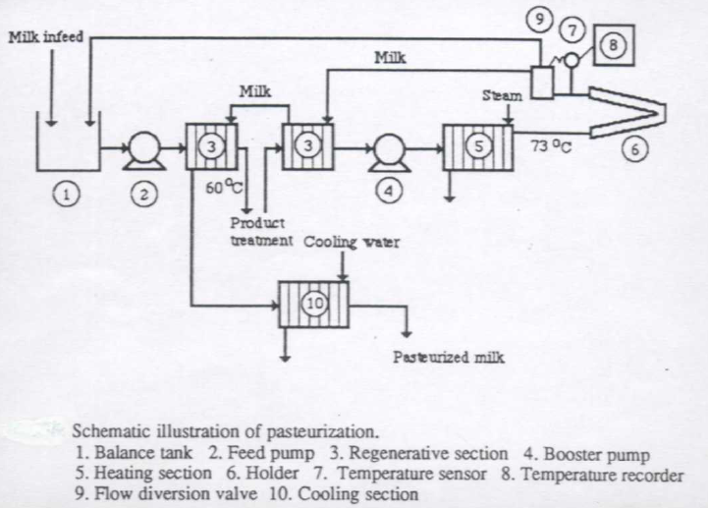

Slide 17
ويتكون جهاز البسترة من الأجزاء الرئيسية الآتية :
خزان الضبط أو الموازنة . Float tank
منطقة تبادل الحرارة . Regenerative section
منطقة التسخين النهائية. Final heating section
أنبوبة الحفظ . Holding tube
صمام التحويل . Flow diversion valve
منطقة التبريد النهائية . Final cooling section

Slide 18
تركيب جهاز البسترة
1- حوض موازنة Balance Tank و به عوامة
2- مبادل حراري ذو الالواح ويتكون من اربع اقسام
أ- قسم التسخين والتبريد ألانسلاخي
ب – قسم التسخين بالماء الساخن
ج – قسم التبريد بالماء العادي
د - قسم التبريد بالماء المثلج او محلول التبريد
3- مرشح اللبن او المنقي ويقع بين القسم الاول او الثاني
4- قسم الحجز (الماسك ) Holding Tube
5- محول تيار اللبن ( صمام ارجاع او عاكس) Flow diversion valve
6- وحدة التعبئة في اكياس البولي اثيلين

Slide 19
خطوات البسترة
حليب خام حرارته 5 -10 م وارد من خزانات الحفظ
تسخين الي 40-45 م بالتبادل الحراري مع الحليب الخطوة(8)
تنقية وتعديل نسبة الدهن
تسخين الي 65 م بالتبادل الحراري مع لبن الخطوة رقم (7)
تجنيس
تسخين الي 72-74 م (بسترة) بواسطة ماء ساخن
حجز علي درجة حرارة 72-74 م لمدة 15 ثانية
خفض الحرارة الي 65م بالتبادل الحراري مع الحليب الخطوة(3)
خفض الحرارة الي 40-4565م بالتبادل الحراري مع الحليب الخطوة(1)

Slide 20
9- خفض الحرارة الي 25م بواسطة ماء عادي
10- خفض الحرارة الي 4-5م بواسطة ماء مثلج
11- تجميع في خزانات الحليب المبستر
12- تعبئة وغلق العبوات
13- حفظ العبوات علي 4-5 م لحين التوزيع

Slide 21
البطيئة
البسترة H.T.S.T
وجه المقارنة
كبيرة
صغيرة
حجم الاجهزة
كبير
صغير
الحيز الذي تشغله
لا يمكن التحكم فيه
يمكن التحكم فيه
سعة الجهاز
مناسبة
قليله
التكلفه
طويل
قصير
الزمن
اصعب
اسهل
سهولة التنظيف
اعلي
اقل بنسبة 4%
الكفاءة
اللبن يتعرض للتلوث
اللبن لا يتعرض للتلوث
مدي التلوث
لا تحتاج خبرة فنية
تحتاج خبرة فنية
الخبرة الفنية
لا تحتاج الي عمالة
لا تحتاج الي عمالة
العمالة

Slide 22
بعض الطرق الاخري لبسترة الحليب
الطريقة الخاطفة Flash method
البسترة داخل زجاجات In-bottle Pasteurization
البسترة تحت تفريغ Vacuum Pasteurization

Slide 23
الطريقة الخاطفة Flash method
تصل درجة حرارة اللبن الي 176 – 185 ف (80-85م ) لمدة عدة ثواني لا تزيد عن 5-10 ثانية ثم التبريد الي اقل من 10م

Slide 24
البسترة داخل زجاجات In-bottle Pasteurization
تعتبر نوع من البسترة بالطريقة البطيئة
الغرض عدم تلوث الحليب سواء اثناء البسترة او بعد
ولكن استعمالها محدود
الحيز الكبير الذ ي تشغله الاجهزة
زيادة نفقات التسخين والتبريد لعدم الانتفاع بمبدأ استعمال التبادل الحراري
تعرض نسبة كبيرة من الزجاجات للكسر
ضرورة استخدام زجاجات خاصة مقاومة للحرارة

Slide 25
البسترة تحت تفريغ Vacuum Pasteurization
تستخدم في مصانع بسترة القشدة

Slide 26
العوامل المؤثرة علي كفاءة البسترة
استخدام حليب خام نظيف
ضبط حرارة التسخين
التبريد السريع للحليب
حفظ الحليب المبستر في ثلاجات
المحافظة علي الحليب المبستر من التلوث بعد فتح العبوات

Slide 27
اختبار درجة كفاءة الحليب
اختبار الفوسفاتيز

Slide 28
تأثير البسترة علي صفات الحليب
الصفات الظاهرية
الخواص الكيمائية
الخواص البكتريولوجية

Slide 29
الصفات الظاهرية
ليس لها تأثير علي لون اللبن
تؤثر الي حد ما علي طبقة القشدة المتكونة

Slide 30
الخواص الكيمائية
ترسب حوالي 5% من الالبيومين
تحول حوالي 5-10% من فوسفات الكالسيوم الذائبة الي غير ذائبة
انحلال نسبة من بعض الفيتامينات
طرد الغازات الذائبة
القضاء علي انزيم الليبيز

Slide 31
الخواص البكتريولوجية
القضاء علي جميع الميكروبات المرضية
القضاء علي نسبة كبيرة من الميكروبات الغير مرضية حوالي 90999%
القضاء علي ميكروبات القولون

Slide 32
غلي الحليب
1- اجراء الغلي بالطريقة غير مباشرة
2- التقليب المستمر لتكسير الغشاء المتكون علي سطح اللبن
3- استمرار التسخين مع التقليب حتى تصل درجة حرارة اللبن الي 100م
4- اجراء تبريد سريع
5- تغطية اناء اللبن وحفظة في مكان بارد لحين استهلاكه

Slide 33
الفرق بين الغليان والبسترة
اكتساب الحليب المغلي للطعم المطبوخ
زيادة درجة طراوة الناتجة من الحليب المغلي
زيادة التغير في طبيعة البروتينات وخاصة في الالبيومين و الجلوبيولين
زيادة نسبة المتحول من فوسفات الكالسيوم الذائبة الي الغير ذائبة
زيادة الفقد في فيتامين الثايمين وفيتامين (C )

Slide 34
المواصفات القياسية المصرية للبن المبستر
اشترطت المواصفات القياسية المصرية رقم 1616لسنة 2000 الشروط الاتية
ان تكون قد تعرضت جميع جزيئات اللبن لدرجة الحرارة والمدة اللازمين لعملية البسترة
يعطي نتيجة سلبية لاختبار الفوسفاتيز
لا يختزل ازرق المثيلين في اقل من نصف ساعة

Slide 35

وشكرا لحسن الاستماع

